Slide 1
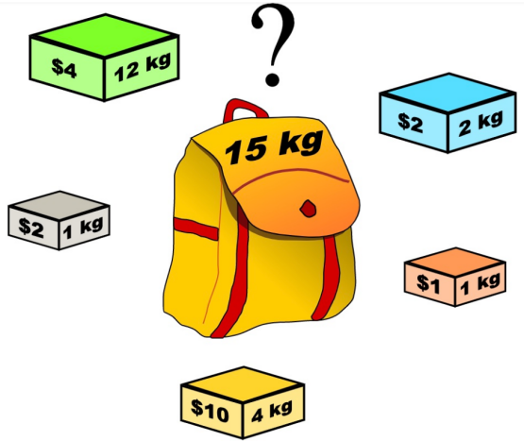
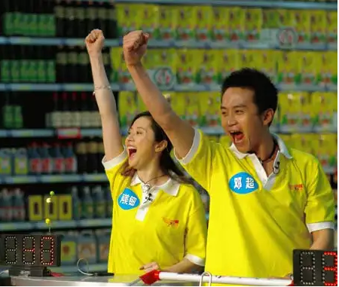
动态规划—0-1背包问题
超市大赢家

Slide 2
动态规划—0-1背包问题
给定n种物品和一背包。物品i的重量是w_{i}，其价值为v_{i}，背包的容量为C。问应如何选择装入背包的物品，使得装入背包中物品的总价值最大?
0-1背包问题是一个特殊的整数规划问题。

Slide 3
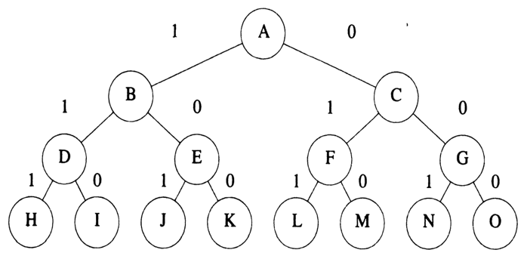
动态规划—0-1背包问题
解决方案——枚举

Slide 4



动态规划—0-1背包问题
最优子结构
证明：如果{x₁, x₂,...,x_{n}}为问题最优解，那么{x₂, x₃, ..., x_{n}}子问题具有最优解。
假设{x₂, x₃, ..., x_{n}}子问题不具有最优解，则存在最优子序列{y₂, y₃, ..,y_{n}}。
$$\sum_{i=2}^{n}{v_{i}x_{i}}≤\sum_{i=2}^{n}{v_{i}y_{i}}$$
即
$$v_{1}x_{1}+\sum_{i=2}^{n}{v_{i}x_{i}}≤v_{1}x_{1}+\sum_{i=2}^{n}{v_{i}y_{i}}$$
则
$$所以：\sum_{i=1}^{n}{v_{i}x_{i}}≤v_{1}x_{1}+\sum_{i=2}^{n}{v_{i}y_{i}}$$
与{x₁, x₂,...,x_{n}}是问题最优解相矛盾。
所以假设不成立，即{x₂, x₃, ..., x_{n}}子问题具有最优解。

Slide 5
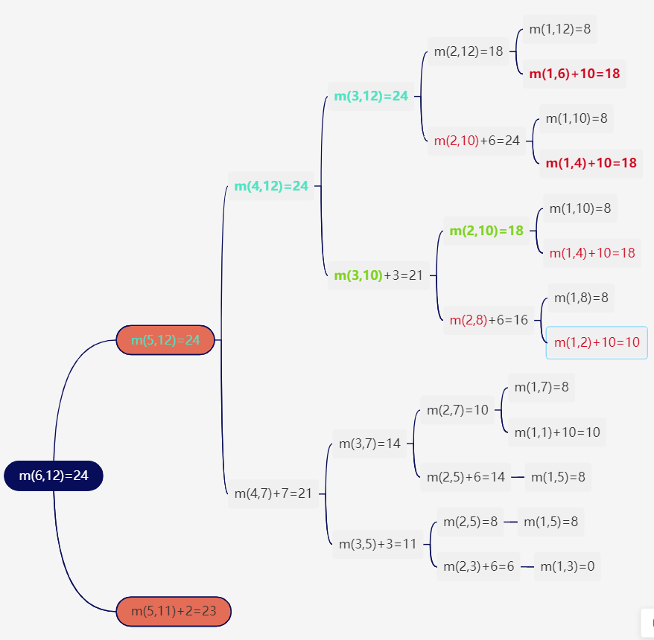
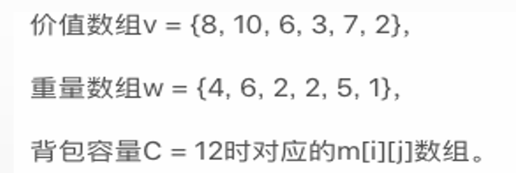
动态规划—0-1背包问题
子问题重叠
设所给0-1背包问题的子问题的最优值为m(i，j)，即m(i，j)表示前 i 个宝石装到剩余体积为 j 的背包里能达到的最大值。

Slide 6
动态规划—0-1背包问题
设所给0-1背包问题的子问题的最优值为m(i，j)，即m(i，j)表示前i个宝石装到剩余体积为j的背包里能达到的最大值，可选择物品为i，i-1，…，0时0-1背包问题的最优值。由0-1背包问题的最优子结构性质，可以建立计算m(i，j)的递归式如下。

Slide 7
动态规划—0-1背包问题
算法复杂度分析：
从m(i，j)的递归式容易看出，算法需要O(nc)计算时间。当背包容量c很大时，算法需要的计算时间较多。例如，当c>2^{n}时，算法需要Ω(n2^{n})计算时间。
For(i=1;i<=n;++i)
for(j=1;j<=C;++j)
{
if(j>=w[i])
m[i][j]=max(m[i-1][j],m[i-1][j-w[i]]+v[i]);
else
m[i][j]=m[i-1][j];
}

Slide 8
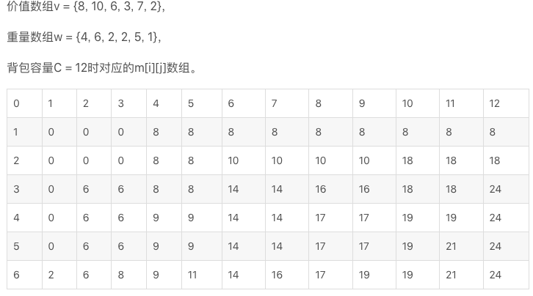
动态规划—0-1背包问题

Slide 9






动态规划—0-1背包问题

Slide 10
动态规划—0-1背包问题
for(int i=n;i>1;i--)
{ if(m[i][c]==m[i-1][c])
x[i]=0;
else
{ x[i]=1;
c-=w[i]; }
}
x[1]=(m[1][c]>0)?1:0;

